Slide 1


Veille
https://voracious-season-fdf.notion.site/Veille-5c87fd4096fc4540a01cacd8caa0c146?pvs=4

Slide 2




Récupération de l’information
J’ai utilisé Feedly pour surveiller quelques flux RSS et Reddit important
J’ai également fait des recherches sur twitter, YouTube et Google

Slide 3
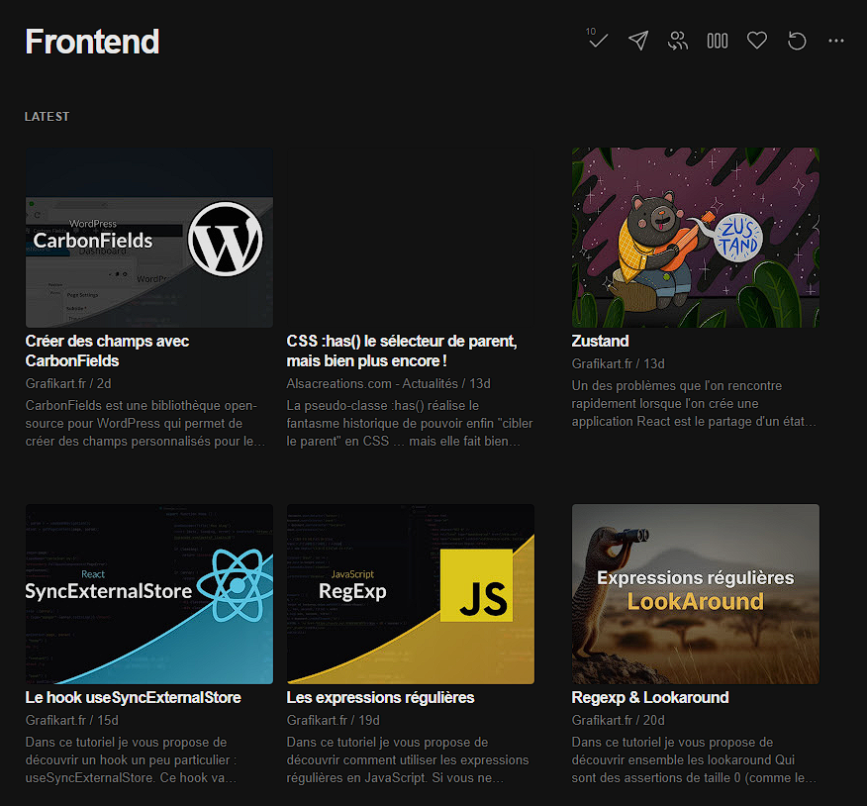
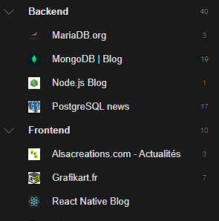
Feedly
J’ai organisé les flux de Feedly dans 2 dossiers :
Frontend et Backend
Qui s’affiche de cette façon lorsque l’on est dedans

Slide 4

Partage de l’information
Étant donné que nous utilisons déjà Notion pour la gestion de projet
C’est apparu comme une évidence de l’utiliser également pour partager les résultats de la veille dessus

Slide 5
Partage de l’information
Notion nous permet de partager les liens issus de la veille aux membres de l’équipe
De facilement les déplacer
Mais également d’ajouter :
- d’autre collaborateur
- des commentaires
- des notes
- et plein d’autre choses
J’ai ensuite sélectionné les informations les plus pertinente pour le projet pour les ajouter au Notion
Lien vers le Notion de veille Menu Maker :
https://voracious-season-fdf.notion.site/Veille-5c87fd4096fc4540a01cacd8caa0c146?pvs=4

